Slide 1

Informatique Mobile
Dart Cheatsheet
R. Baroni
S. Strebelle

Slide 2

Dart
Créé par Google en 2011
Implémentations :
Dart VM
dart2js
dart2native
Flutter
SDK de création d’interfaces utilisateur
Multiplateforme – Android/iOS/Web/Native/…
Version 1.0 en 2018

Slide 3
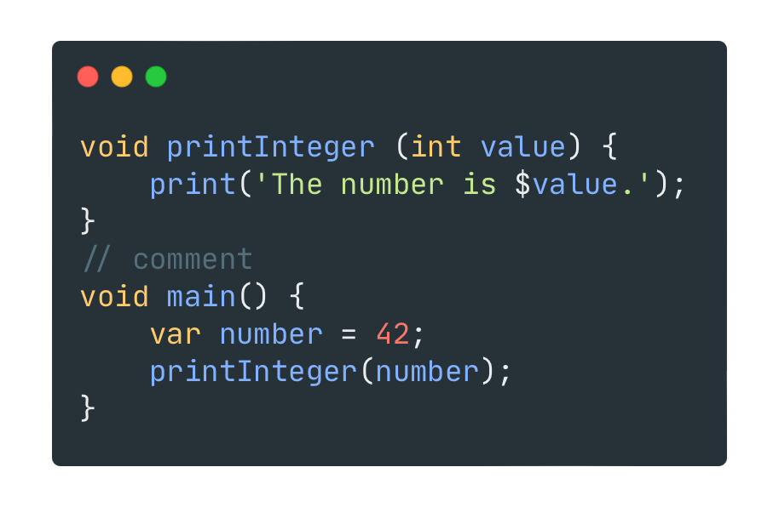
Programme Dart

Slide 4
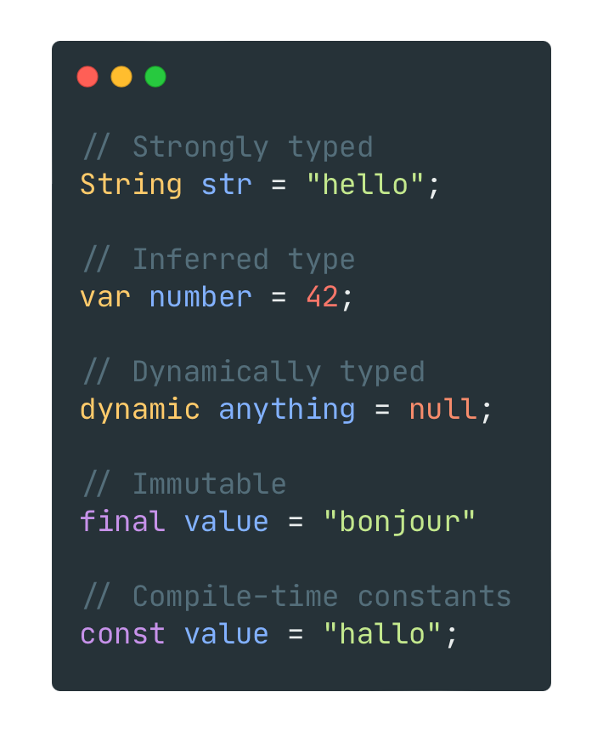
Variables

Slide 5
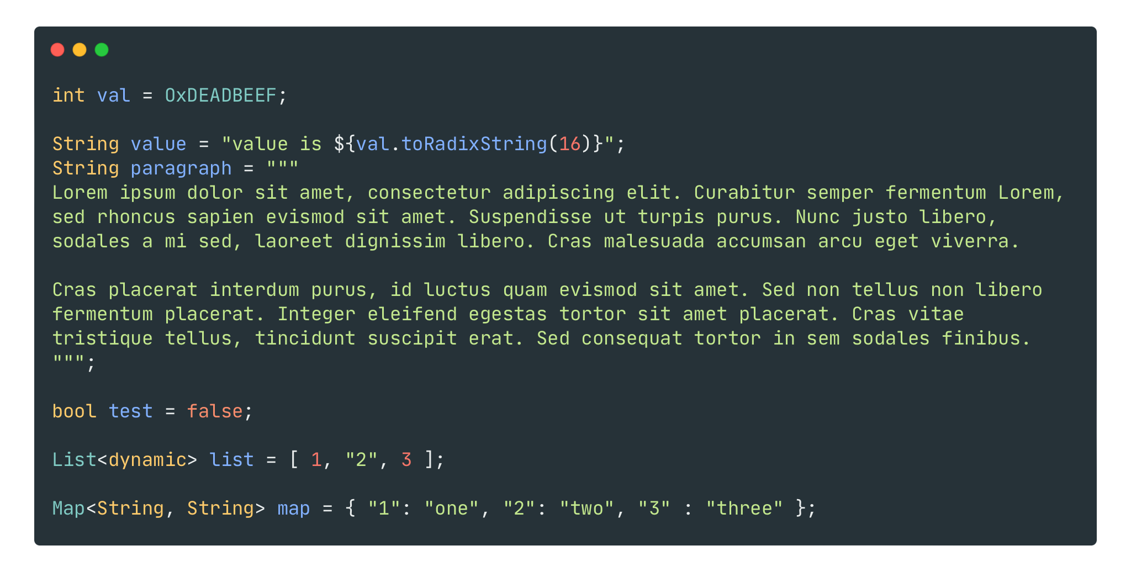
Types

Slide 6
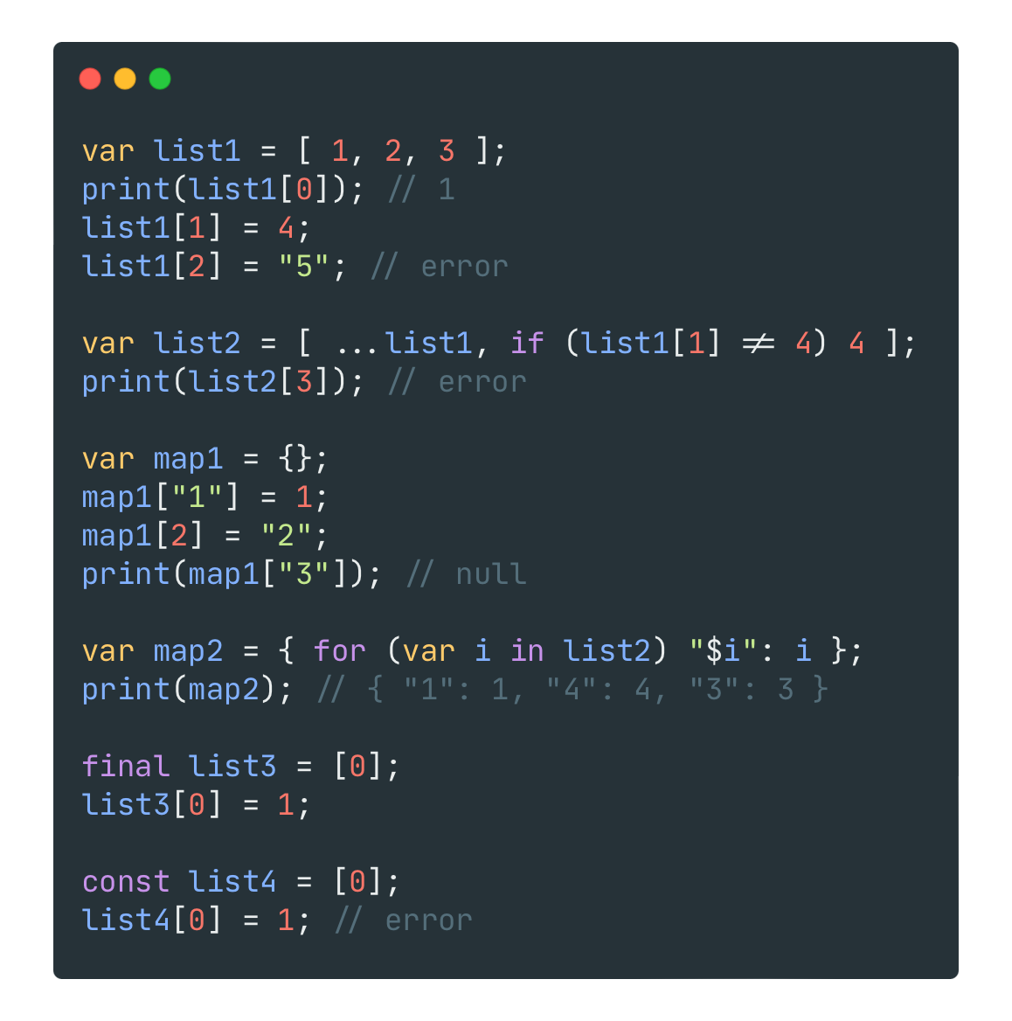
Listes et Maps

Slide 7
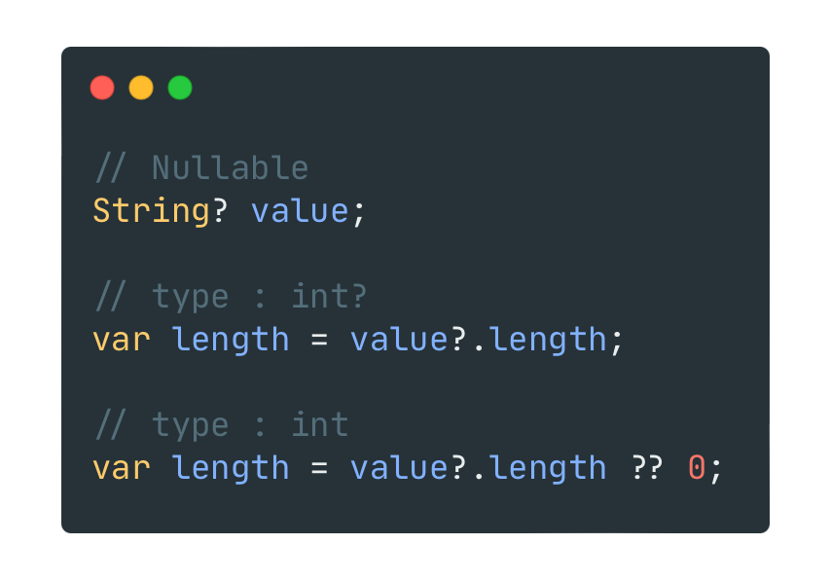
Null-safety

Slide 8
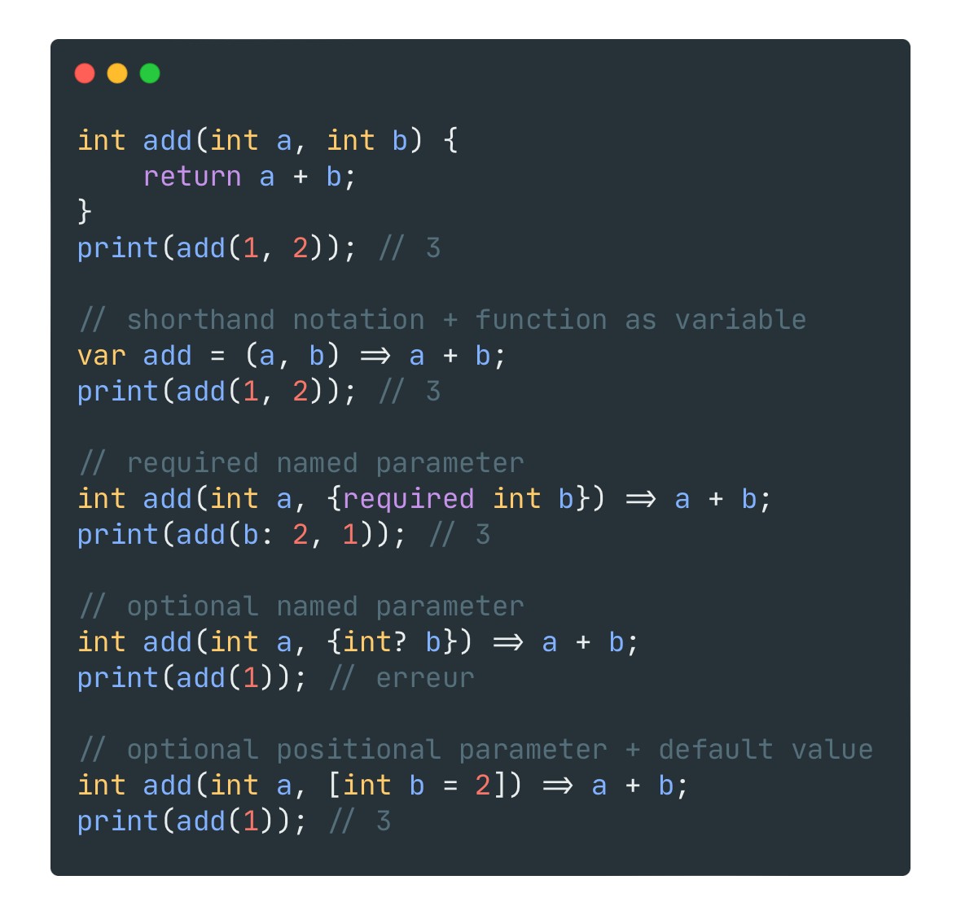
Fonctions

Slide 9
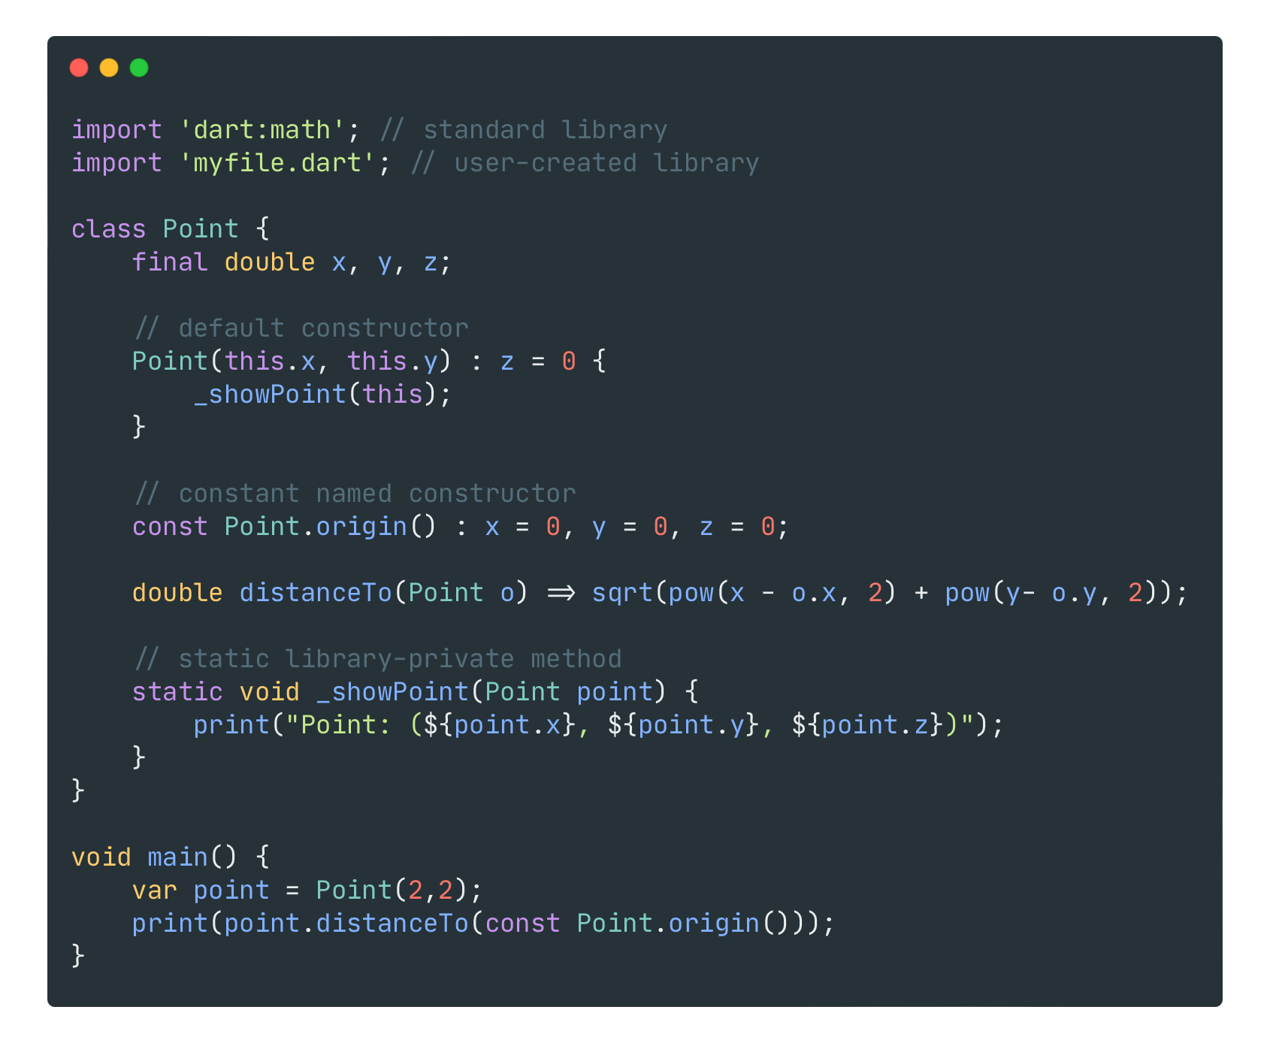
Classes et librairies

Slide 10
Pour aller plus loin
https://dart.dev/guides/language/language-tour
https://dart.dev/guides/language/cheatsheet

